Slide 1

HOẠT ĐỘNG
Hình thành kiến thức

Slide 2

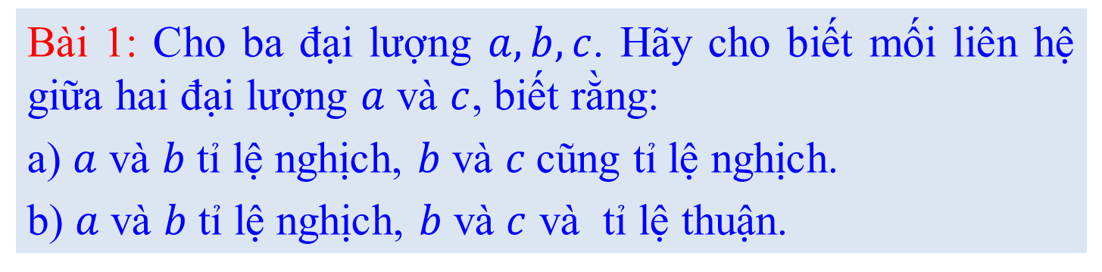
Bài 8. ĐẠI LƯỢNG TỈ LỆ NGHỊCH
Dạng 1. Củng cố về khái niệm đại lượng tỉ lệ nghịch.
Bài 1: Cho ba đại lượng $a, b, c$. Hãy cho biết mối liên hệ giữa hai đại lượng $a$ và $c$, biết rằng:
a) $a$ và $b$tỉ lệ nghịch, $b$và $c$cũng tỉ lệ nghịch.
b) $a$và $b$tỉ lệ nghịch, $b$và $c$ và tỉ lệ thuận.
Notes:
HS hoạt động cá nhân thực hiện bài 1 vào vở.
GV gọi 2 HS lên bảng thực hiện. HS1 làm câu a, HS2 làm câu b
Hs dưới lớp đổi chéo vở, chấm chéo.

Slide 3
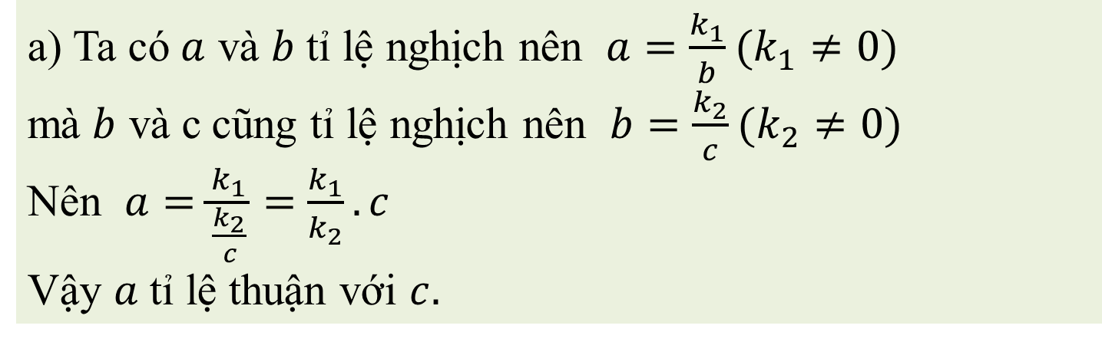
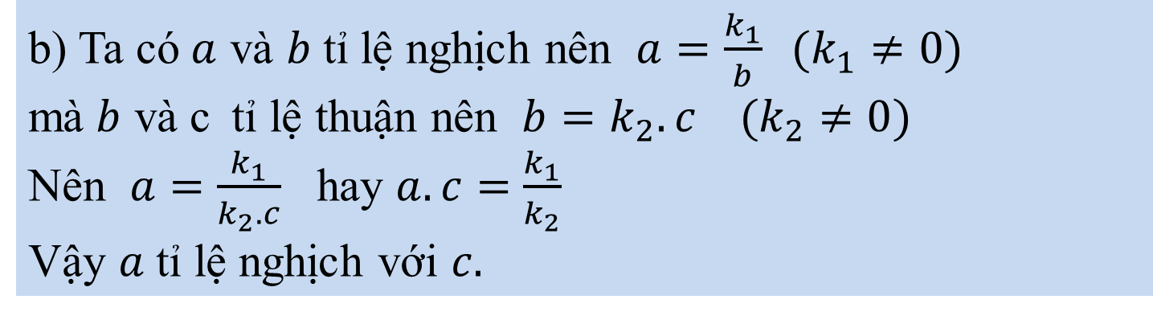
a) Ta có $a$ và $b$tỉ lệ nghịch nên $a=\frac{k_{1}}{b}(k_{1}≠0)$
mà $b$ và c cũng tỉ lệ nghịch nên $b=\frac{k_{2}}{c}(k_{2}≠0)$
Nên $a=\frac{k_{1}}{\frac{k_{2}}{c}}=$ $\frac{k_{1}}{k_{2}}.c$
Vậy $a$tỉ lệ thuận với $c.$
b) Ta có $a$ và $b$tỉ lệ nghịch nên $a=\frac{k_{1}}{b} (k_{1}≠0)$
mà $b$ và c tỉ lệ thuận nên $b=k_{2}.c (k_{2}≠0)$
Nên $a=$ $\frac{k_{1}}{k_{2}.c}$ hay $a.c=$ $\frac{k_{1}}{k_{2}}$
Vậy $a$tỉ lệ nghịch với $c.$
Notes:
HS hoạt động cá nhân thực hiện bài 1 vào vở.
GV gọi 2 HS lên bảng thực hiện. HS1 làm câu a, HS2 làm câu b
Hs dưới lớp đổi chéo vở, chấm chéo.

Slide 4


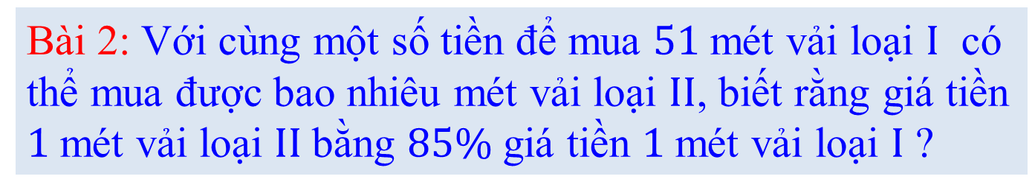
Bài 8. ĐẠI LƯỢNG TỈ LỆ NGHỊCH
Dạng 2. Toán thực tế về đại lượng tỉ lệ nghịch.
Bài 2: Với cùng một số tiền để mua $51$mét vải loại $I$ có thể mua được bao nhiêu mét vải loại $II$, biết rằng giá tiền $1$mét vải loại $II$bằng $85\%$giá tiền $1$mét vải loại $I$ ?
Notes:
- Hoạt động cặp đôi trong 3 phút. Làm bài tập trên vở hoặc phiếu học tập
- Một nhóm làm nhanh nhất, đúng và trình bày đẹp (trình chiếu trên máy chiếu vật thể)
- Chọn một vài bài còn chậm, trình chiếu và chỉnh sửa.
GV gọi 2 HS lên bảng thực hiện. HS1 làm câu a, HS2 làm câu b
Hs dưới lớp đổi chéo vở, chấm chéo.

Slide 5
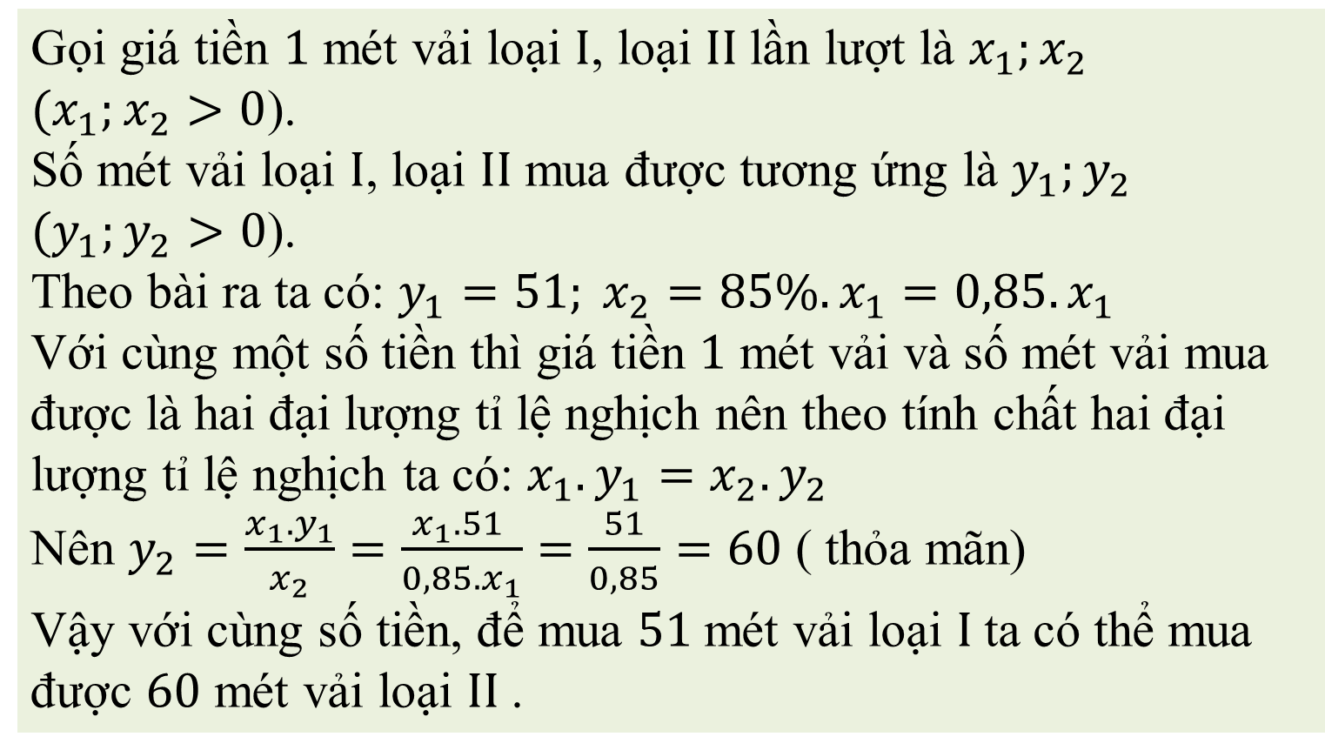
Gọi giá tiền $1$ mét vải loại $I$, loại $II$lần lượt là $x_{1};x_{2}$
$(x_{1};x_{2}>0$).
Số mét vải loại $I$, loại $II$ mua được tương ứng là $y_{1};y_{2}$
$(y_{1};y_{2}>0$).
Theo bài ra ta có: $y_{1}=51; x_{2}=85\%.x_{1}=0,85.x_{1}$
Với cùng một số tiền thì giá tiền $1$ mét vải và số mét vải mua được là hai đại lượng tỉ lệ nghịch nên theo tính chất hai đại lượng tỉ lệ nghịch ta có: $x_{1}.y_{1}=x_{2}.y_{2}$
Nên $y_{2}=\frac{x_{1}.y_{1}}{x_{2}}=\frac{x_{1}.51 }{{0,85.x}_{1}}=\frac{51}{0,85}=60$ ( thỏa mãn)
Vậy với cùng số tiền, để mua $51$mét vải loại $I$ta có thể mua được $60$ mét vải loại $II$.

Slide 6

HOẠT ĐỘNG
Luyện tập

Slide 7





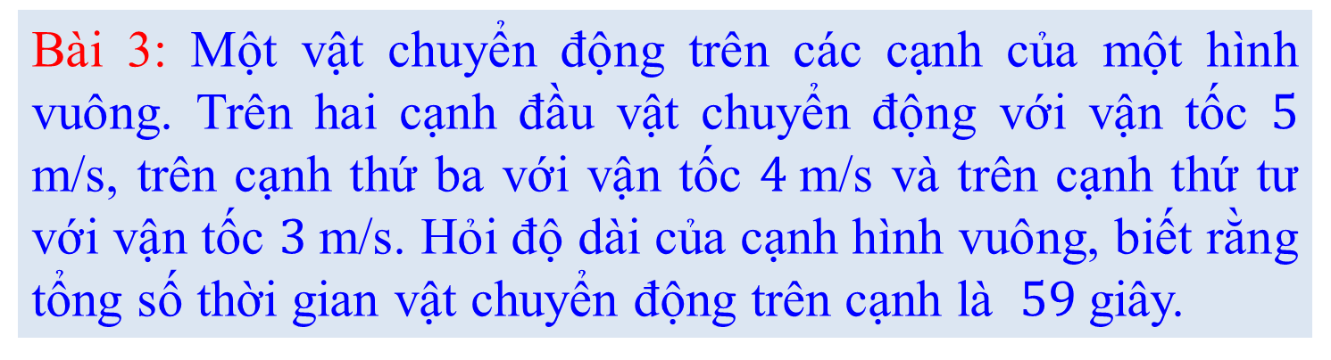


Dạng 3. Chia một số thành những phần tỉ lệ nghịch với các số cho trước.
Bài 3: Một vật chuyển động trên các cạnh của một hình vuông. Trên hai cạnh đầu vật chuyển động với vận tốc $5$ m/s, trên cạnh thứ ba với vận tốc $4$m/s và trên cạnh thứ tư với vận tốc $3$m/s. Hỏi độ dài của cạnh hình vuông, biết rằng tổng số thời gian vật chuyển động trên cạnh là $59$giây.
$$v=5m/s$$
$$3 m/s$$
$$5m/s$$
$$4m/s$$
Notes:
- Hoạt động nhóm theo kĩ thuật mảnh ghép. Các nhóm thảo luận và trình bày vào bảng phụ bài 5 trong thời gian 5 phút
- Thực hiện ghép nhóm mới trong thời gian 10 giây. Bốc thăm nhóm và học sinh trình bày.
- Các nhóm khác nhận xét, góp ý.

Slide 8
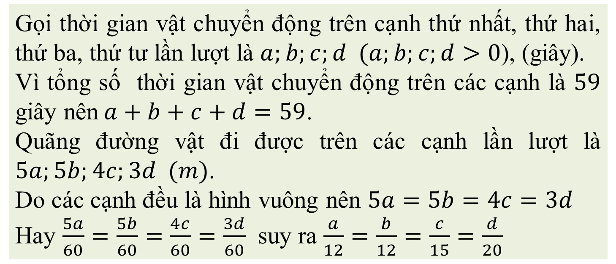
Gọi thời gian vật chuyển động trên cạnh thứ nhất, thứ hai, thứ ba, thứ tư lần lượt là $a;b;c;d (a;b;c;d>0$), (giây).
Vì tổng số thời gian vật chuyển động trên các cạnh là $59$ giây nên$a+b+c+d=59$.
Quãng đường vật đi được trên các cạnh lần lượt là $5a;5b;4c;3d (m)$.
Do các cạnh đều là hình vuông nên $5a=5b=4c=3d$
Hay $\frac{5a}{60}=\frac{5b}{60}=\frac{4c}{60}=\frac{3d}{60}$ suy ra $\frac{a}{12}=\frac{b}{12}=\frac{c}{15}=\frac{d}{20}$

Slide 9
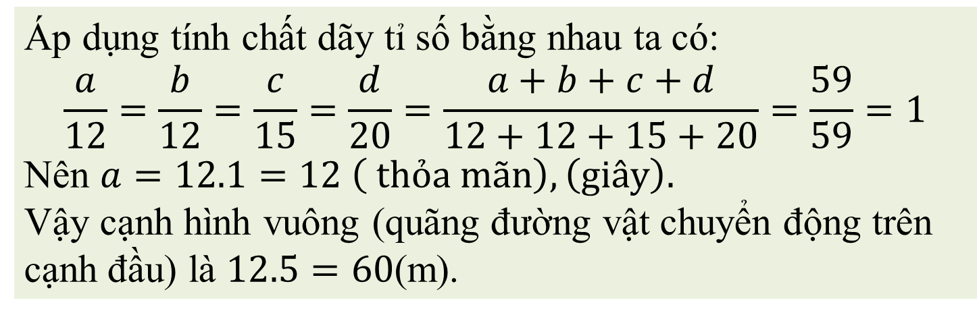
Áp dụng tính chất dãy tỉ số bằng nhau ta có:
$$\frac{a}{12}=\frac{b}{12}=\frac{c}{15}=\frac{d}{20}=\frac{a+b+c+d}{12+12+15+20}=\frac{59}{59}=1$$
Nên $a=12.1=12 \left( thỏa mãn\right), \left(giây\right).$
Vậy cạnh hình vuông (quãng đường vật chuyển động trên cạnh đầu) là $12.5=60$(m).

